Slide 1
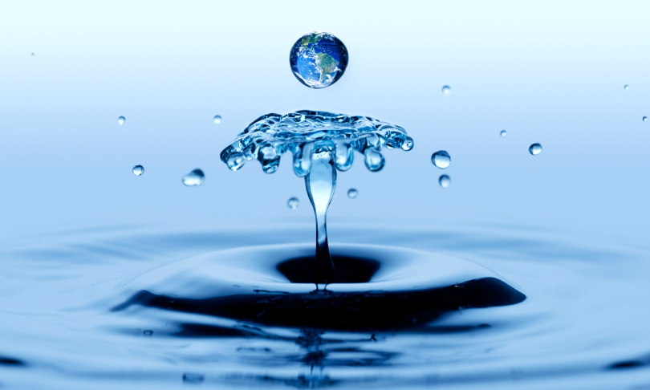
Ջուր
Գոհար Հովհաննիսյան

Slide 2
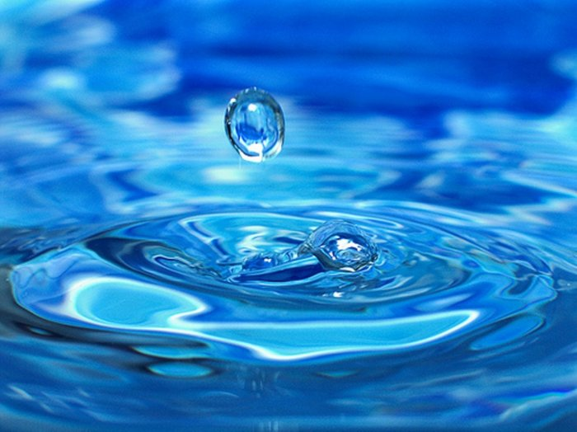
Ջրի մասին
Ջուրը ամենասովորական եւ հասարակ նյութն է մեր մոլորակի վրա: Միեւնույն ժամանակ ջուրը իր մեջ թաքցնում է բազմաթիվ գաղտնիքներ: Մինչեւ հիմա մասնագետները շարունակում են հետազոտել այն եւ գտնել նորանոր հետաքրքիր տվյալներ:
Ջուրը կյանքի հիմքն է: Բոլոր կենդանիների եւ բուսականության մեջ կա ջրի որոշակի քանակություն: Կենդանիների մեջ՝ 75%, ձկների մեջ՝ 75%, մեդուզաների մեջ՝ 99%, կարտոֆիլի մեջ՝ 76%, խնձորի մեջ՝ 85%, լոլիկի մեջ՝ 90%, վարունգի մեջ՝ 95%, ձմերուկի մեջ՝ 96%: Նույնիսկ մարդու մեջ կա ջրի զգալի քանակություն. երեխաների մեջ ջրի պարունակությունը կազմում է 86%, իսկ ծերերինը՝ 50%:

Slide 3
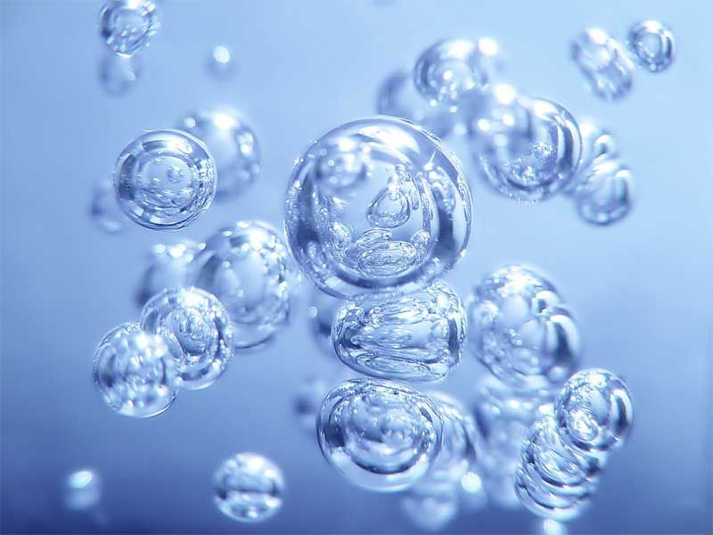
Ի՞նչ է ջուրը
Ջուրն անհոտ, անհամ, անգույն, հաստ շերտում կանաչաերկնագույն երանգով թափանցիկ հեղուկ է: Գազային ջուրը կոչվում է գոլորշի, իսկ պինդը՝ սառույց:
Ջուրը Երկրի վրա ամենատարածված և ամենաշարժուն նյութերից է: Ջրի գոյության տարբեր ձևերը՝ մառախուղը, անձրևը, եղյամը, ձյունը, կարկուտը, սառույցը, պայմանավորված են օդերևութաբանական պայմաններով:
Մարդկության զարգացման սկզբնական շրջանում ջուրն օգտագործվել է խմելու և կենցաղային կարիքների, ավելի ուշ՝ ոռոգման, նավագնացության, ձկնորսության համար:

Slide 4
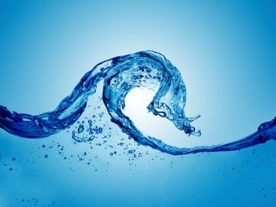
Ջուրը պատմության մեջ
Տարածվածության և կենսական անհրաժեշտության պատճառով ջուրը միշտ համարվել է կյանքի գոյության սկզբնաղբյուր: Հին հույն փիլիսոփա Արիստոտելն այն դասել է բնության 4 հիմնական տարրերի (կրակ, օդ, հող, ջուր) շարքը: Հին ժամանակներում ջուրը եղել է նաև պաշտամունքի առարկա, և ջրի աստծուն զոհեր են մատուցվել: Հայկական լեռնաշխարհում ջրանցքների ակունքներում կանգնեցնում էին քարակերտ «վիշապներ», որոնք պետք է կենարար ջրանցքը պահպանեին չար աչքից:

Slide 5
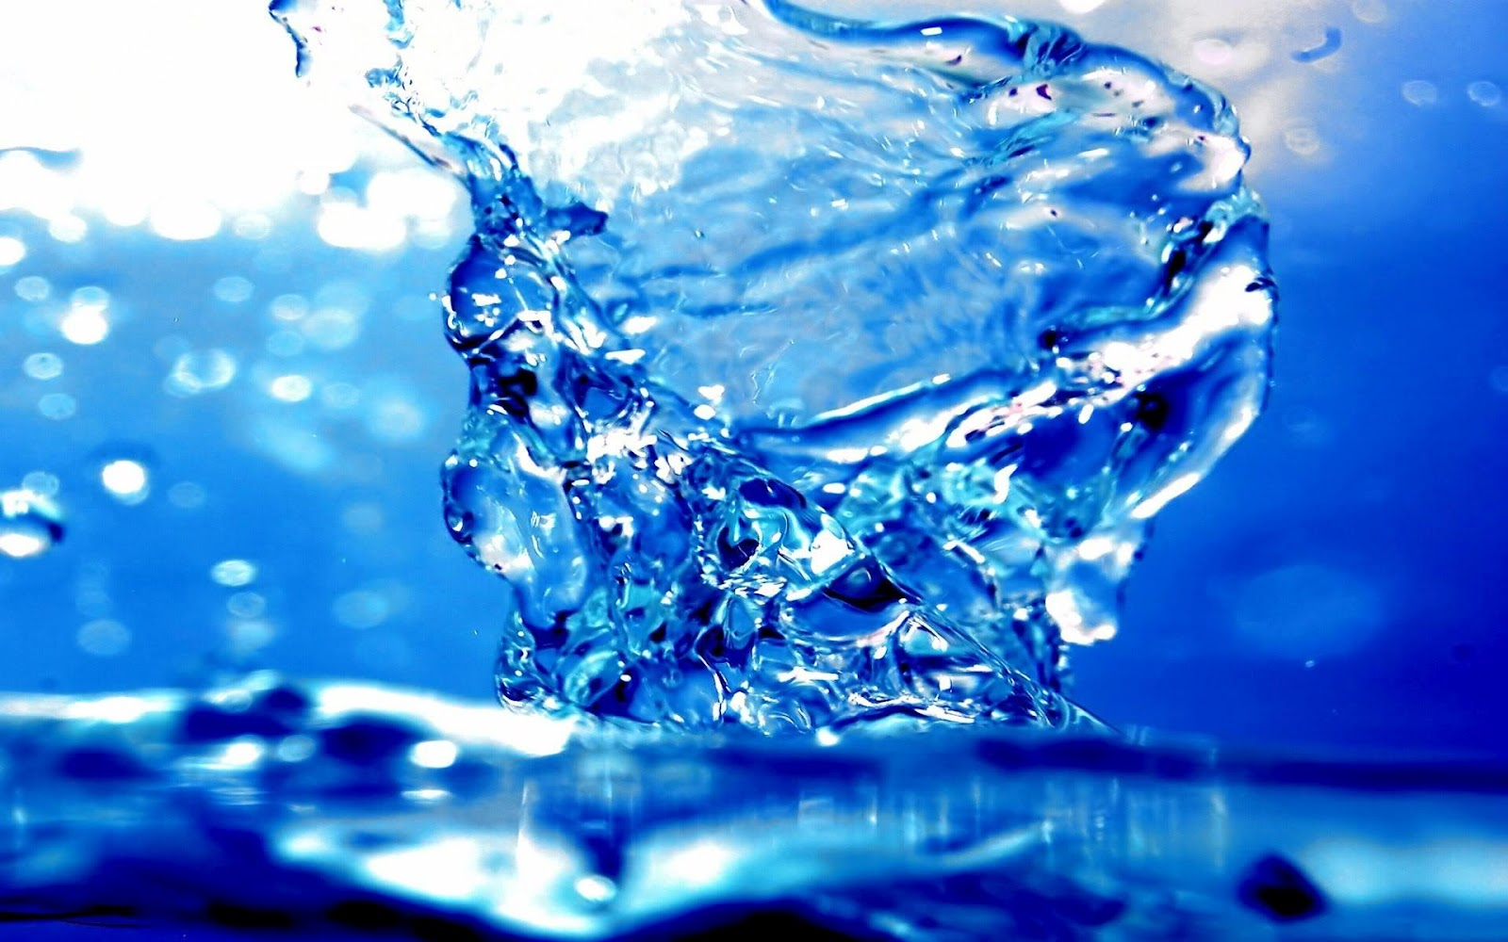
Ջուրը բնության մեջ
Ջուրն զբաղեցնում է Երկրի մակերևույթի 2/3 մասը (361 մլն կմ²), և միայն 1/3 մասն է (149 մլն կմ²) բաժին ընկնում ցամաքին: Ջուրն ամենուր է՝ օվկիանոսներում ու ծովերում, գետերում ու լճերում, գետնի տակ ու հողում: Երկրի հեղուկ ջրի շերտը կոչվում է ջրոլորտ, պինդ ջրի շերտը՝ սառցոլորտ: Ջրոլորտի սահմաններում ջրի ընդհանուր պաշարները կազմում են 1,4 մլրդ կմ³: Ջրային պաշարների 97 %-ը բաժին է ընկնում Համաշխարհային օվկիանոսին, և միայն 3%-ն են կազմում ցամաքի ջրերը:

Slide 6
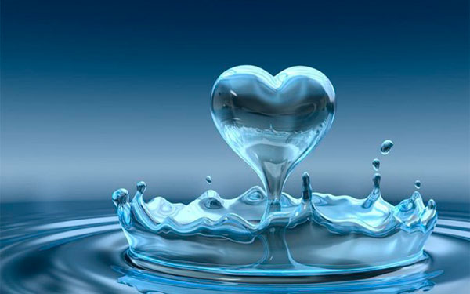
Ջուրը մարդու կյանքում
Ջուրն օրգանիզմի կարևորագույն բաղադրիչն է: Օրգանիզմում այն առաջանում է օրգանական նյութերի օքսիդացման արդյունքում և մասնակցում է կենսագործունեության համար կարևոր շատ քիմիական ռեակցիաների: Հասուն մարդու օրգանիզմի 60-65 %-ը կազմում է ջուրը:
Ջրի հետ կապված ուսումնասիրությունները բերեցին նրան, որ ջուրը ունի հիշողություն, որ ջուրը լսում և հիշում է շրջակայքում կատարված ամեն բան: Ջրի վրա ամենամեծ ազդեցությունը թողնում է մարդը` իր էմոցիոնալ վիճակով ու ամեն մի արտասանած բառով: Սերը բարձրացնում է ջրի էներգետիկան, իսկ ագրեսիան` ցածրացնում: Իր դրական ու բացասական մտքերով մարդն ազդում է բնության վրա, քանի որ բնության մեջ բոլոր օրգանիզմները ջուր են պարունակում:Ջուրը ուղեկցում է մեր կյանքի ամեն մի ակնթարթը: Մեր օրգանիզմի ջրի օրական պահանջը կազմում է 2 ,3 լ:

Slide 7
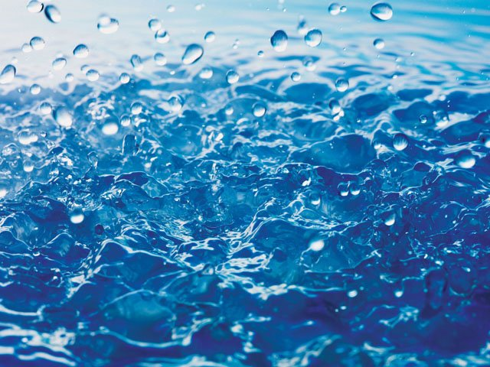
Ջրի մասին հետաքրքիր փաստեր
1․ «ՅՈՒՆԵՍԿՕ»-ի տվյալներով՝ աշխարհի ամենամաքուր ջուրը գտնվում է Ֆինլանդիայում: Այդ հետազոտության մեջ, որտեղ պարզվում էր բնական ամենամաքուր ջրի պաշարների երկիրը, մասնակցում էին 122 երկիր: Ի դեպ, Երկրի բնակչության 1 մլրդ.-ը ընդհանրապես չեն կարող օգտվել անվտանգ եւ մաքուր ջրից:
2. Ո՞ր ջրից ավելի արագ կարելի է սառույց ստանալ՝ տա՞ք, թե սա՞ռը: Եթե տրամաբանորեն մտածենք, ապա իհարկե սառը: Քանի որ տաք ջուրն անհրաժեշտ է զովացնել, իսկ հետո սառեցնել: Իսկ սառը ջուրը զովացնել պետք չէ: Սակայն փորձարկումները ցույց են տվել, որ ավելի արագ այդ գործընթացը լինում է տաք ջրի հետ:
Այդ հարցի ճիշտ պատասխանը, թե ինչու տաք ջուրը ավելի արագ է վերածվում սառույցի, մինչեւ հիմա ոչ ոք չգիտե:
3․ Դեռ դպրոցից մենք գիտենք, որ ջուրը բնության մեջ հանդիպում է երեք վիճակներում՝ հեղուկ, պինդ եւ գազային: Սակայն գիտնականները առանձնացնում են հեղուկ վիճակում ավելի քան 5 տարբեր տեսակներ եւ 14 տեսակ՝ սառեցված վիճակում:

Slide 8
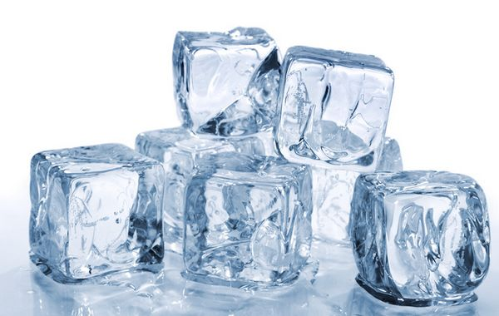
Ջրի մասին հետաքրքիր փաստեր
1․ Ի՞նչ կլինի, եթե վերցնենք սառեցված մաքուր ջուրը եւ շարունակենք այն սառեցնել: Ջրի հետ կկատարվի հրաշք կերպարանափոխություն: -120 աստիճանի դեպքում ջուրը դառնում է մածուցիկ եւ ձգվող, իսկ -135 աստիճանի դեպքում այն դառնում է «ապակե» ջուր: «Ապակե» ջուրը պինդ մարմին է, որում կա բյուրեղային կառուցվածք, ինչպես որ ապակու մեջ:
2․ Ջուրը ոչ միայն կյանք է տալիս, այլև կարող է այն վերցնել: Աշխարհի հիվանդությունների 85%-ը բաժին է հասնում ջրին: Ամեն օր 25 մլն. մարդ է մեռնում այդ հիվանդություններից:
3․ Եթե մարդը կորցնում է իր մարմնի ջրի 2%-ը, նրա մոտ ուժեղ ծարավ է առաջանում: Եթե կորցրած ջրի տոկոսները հասնում է 10-ի, մարդու մոտ սկսվում է զգայապատրանք: 12% ջրի կորստից հետո մարդը չի կարող վերականգնվել առանց բժշկի օգնության: Իսկ ջրի 20% կորստի դեպքում մարդը մահանում է:

Slide 9
Ջրի շրջապտույտը բնության մեջ
Ջուրն անընդհատ «կռվի» մեջ է քարոլորտի հետ: Հոսող ջրերը պոկում են ժայռաբեկորներ, քշում-տանում բերրի հողը, ջարդում-մանրացնում ապարները, քանդում ափերն ու հունը, փորում անդնդախոր կիրճեր, հարթավայրերում կուտակում նստվածքներ և այլն:Երկրի վրա եղած ջրի ընդհանուր քանակը չի փոխվում և անընդհատ շարժման մեջ է: Ծովերի ու օվկիանոսների, գետերի ու լճերի մակերևույթից ջուրը գոլորշիանում է, մթնոլորտի վերին շերտերում խտանալով՝ առաջացնում է ամպեր, որոնք անձրևի կամ ձյան տեսքով թափվում են Երկրի վրա: Սա ջրի փոքր կամ տեղական շրջապտույտն է:

Slide 10
Վերջ

